Slide 1

ПРИЛЕТЕЛИ ГАЛКИ В ПОЛЕ
И УСЕЛИСЬ НА СНЕГУ…
СТАНУ Я УЧИТСЯ В ШКОЛЕ-
РАЗОБРАТЬСЯ В НИХ СМОГУ!
БУМАГА БУКВЫ

Slide 2
ПОВЕРЧУ ВОЛШЕБНЫЙ КРУГ-
И МЕНЯ УСЛЫШИТ ДРУГ.
ТЕЛЕФОН

Slide 3
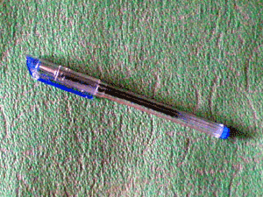
СТАЛЬНОЙ КОНЁК ПО
БЕЛОМУ ПОЛЮ БЕГАЕТ,
ЗА СОБОЙ ЧЁРНЫЕ СЛЕДЫ
ОСТАВЛЯЕТ.
РУЧКА

Slide 4
ЖИВЁТ БЕЗ ТЕЛА, ГОВОРИТ
БЕЗ ЯЗЫКА.
НИКТО ЕГО НЕ ВИДИТ,
А ВСЯКИЙ СЛЫШИТ.
ЭХО

Slide 5

СКАЖЕШЬ– НЕ ВОРОТИШЬ,
НАПИШЕШЬ - НЕ СОТРЁШЬ.
СКАЗАННОЕ СЛОВО- БЫЛО ДА НЕТ, А НАПИСАННОЕ –
ЖИВЁТ ВЕК.

Slide 6

ПОМОГИТЕ ! ПЯТАЧКУ (ЭТО Я)
ЭТО Я, ПЯТАЧОК, СПАСИТЕ,
ПОМОГИТЕ!

Slide 9
УСТНАЯ И ПИСЬМЕННАЯ РЕЧЬ НЕОБХОДИМЫ ЧЕЛОВЕКУ, ЧТОБЫ ДЕЛИТЬСЯ МЫСЛЯМИ ДРУГ С ДРУГОМ, ЧТОБЫ ОРГАНИЗОВАТЬ СОВМЕСТНУЮ РАБОТУ, ЧТОБЫ УЗНАВАТЬ ЧТО-ТО НОВОЕ.

